Slide 1
Динамика показателей, характеризующая наркоситуацию на территории муниципального образования города Сургута за период 2014 - 2018 годов
А.П. Новиков
Главный врач бюджетного учреждения Ханты-Мансийского автономного округа – Югры «Сургутская клиническая психоневрологическая больница»
Сургут, 2019 г.

Slide 2
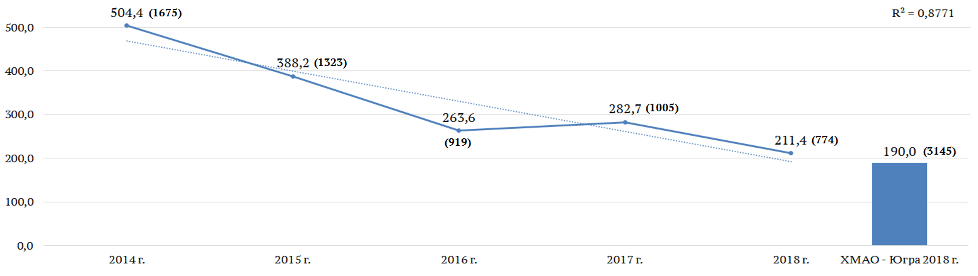
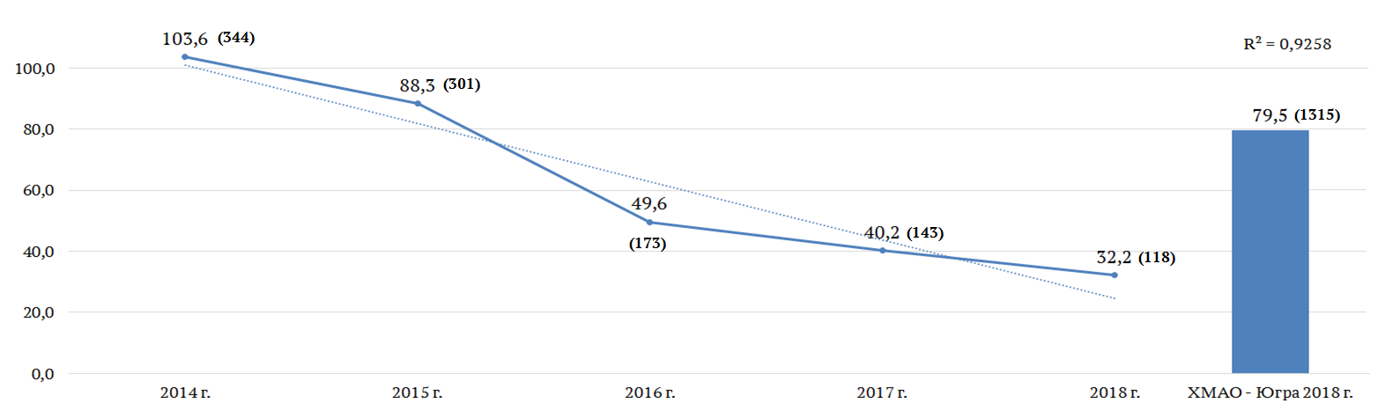
Распространенность наркомании по г. Сургуту, всего на 100 тысяч населения (абс.)
Распространенность пагубного употребления наркотиков по г. Сургуту,
всего на 100 тысяч населения, (абс.)

Slide 3
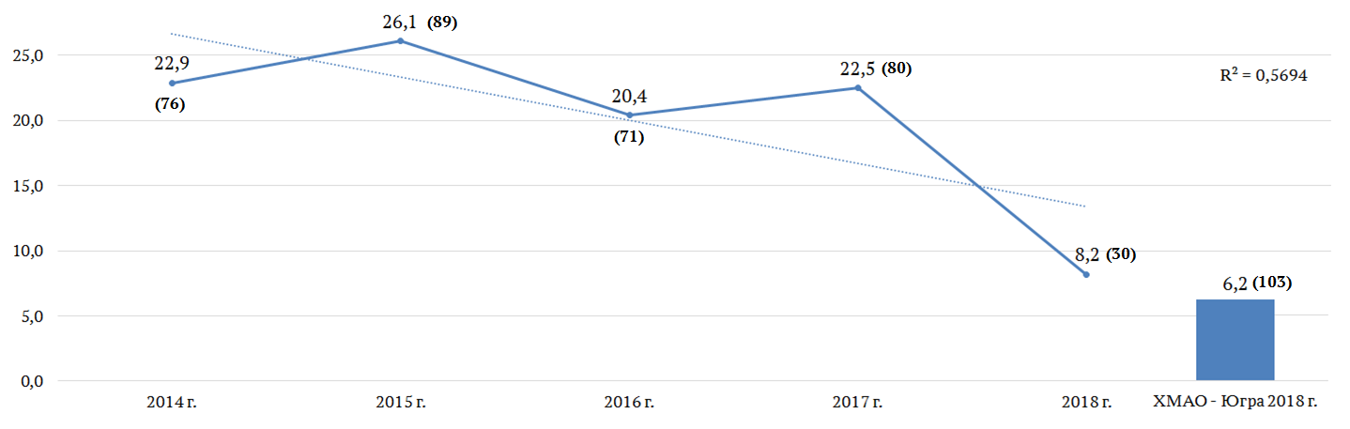
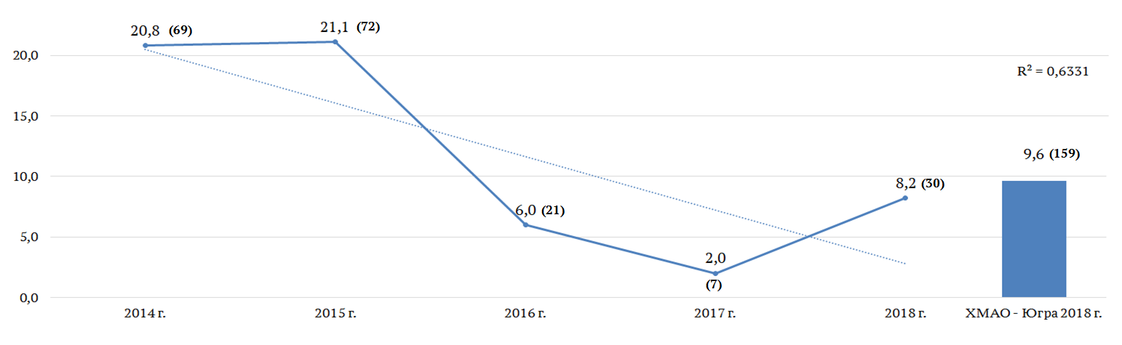
Первичная заболеваемость наркоманией по г. Сургуту, всего на 100 тысяч населения, (абс.)
Первичная заболеваемость пагубного употребления наркотиков по г. Сургуту,
всего на 100 тысяч населения, (абс.)

Slide 4
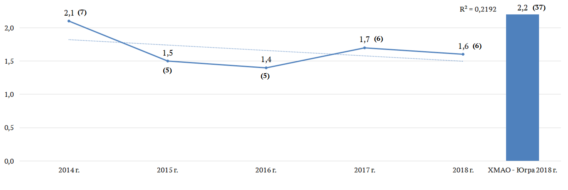
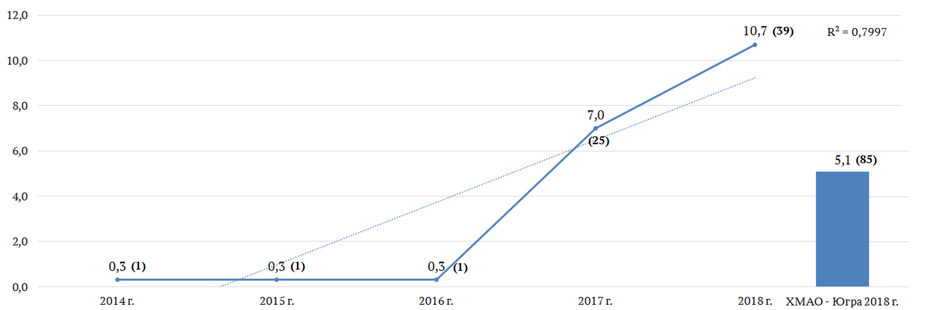
Распространенность токсикомании по г. Сургуту, всего на 100 тысяч населения, (абс.)
Распространенность пагубного употребления ненаркотических ПАВ по г. Сургуту,
всего на 100 тысяч населения, (абс.)

Slide 5
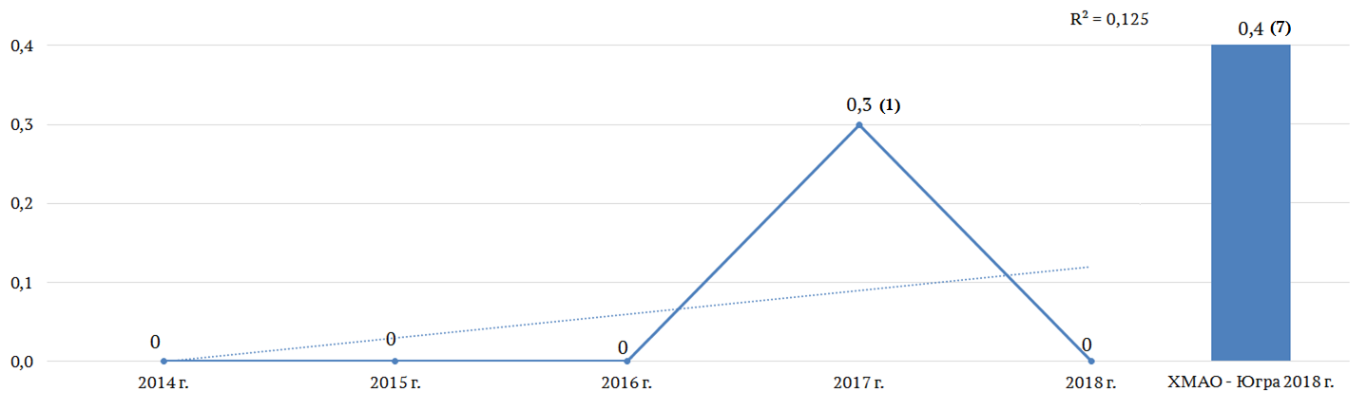
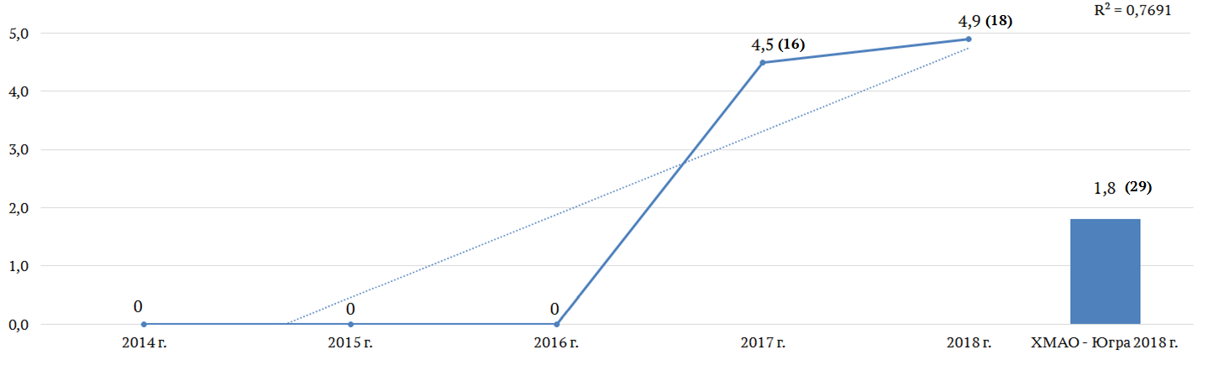
Первичная заболеваемость токсикоманией по г. Сургуту, всего на 100 тысяч населения, (абс.)
Первичная заболеваемость пагубного употребления ненаркотических ПАВ по г. Сургуту,
всего на 100 тысяч населения, (абс.)

Slide 6
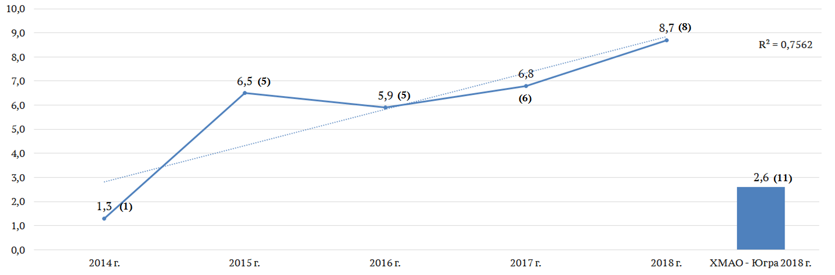
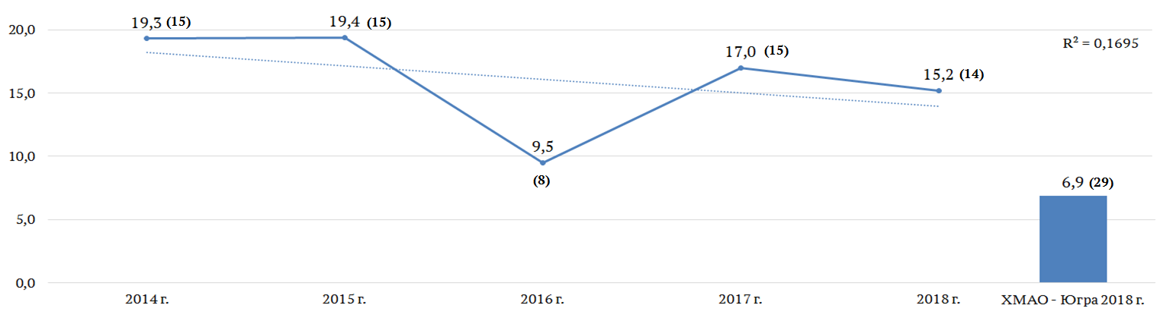
Распространенность наркомании по г. Сургуту, несовершеннолетние на 100 тысяч детско-подросткового населения, (абс.)
Распространенность пагубного употребления наркотиков по г. Сургуту,
несовершеннолетние на 100 тысяч детско-подросткового населения, (абс.)

Slide 7
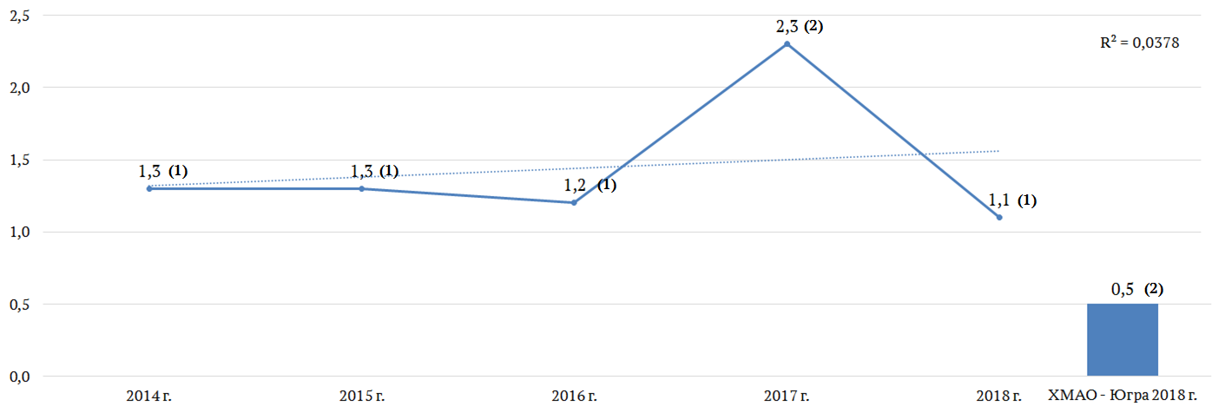
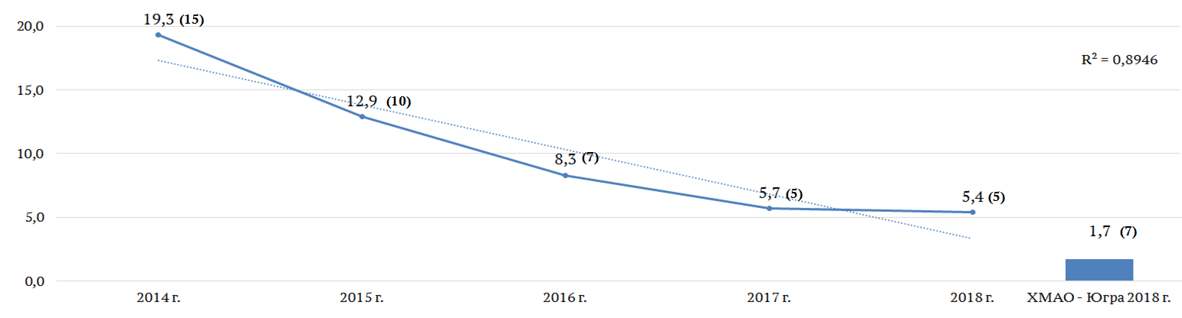
Первичная заболеваемость наркоманией по г. Сургуту, несовершеннолетние на 100 тысяч детско-подросткового населения, (абс.)
Первичная заболеваемость пагубного употребления наркотиков по г. Сургуту,
несовершеннолетние на 100 тысяч детско-подросткового населения, (абс.)

Slide 8
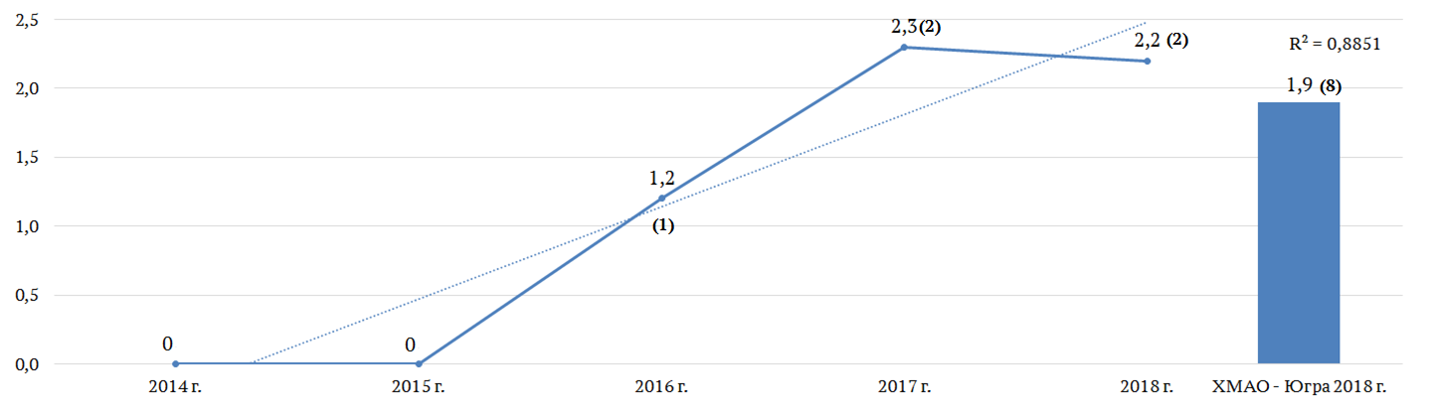
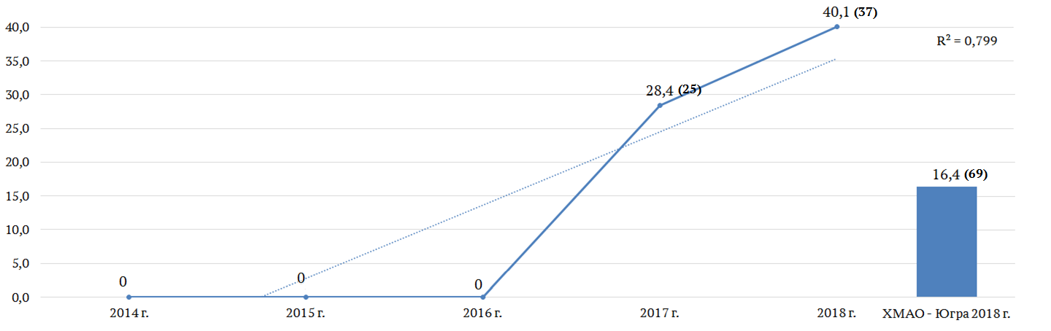
Распространенность токсикомании по г. Сургуту, несовершеннолетние на 100 тысяч детско-подросткового населения, (абс.)
Распространенность пагубного употребления ненаркотических ПАВ по г. Сургуту,
несовершеннолетние на 100 тысяч детско-подросткового населения, (абс.)

Slide 9
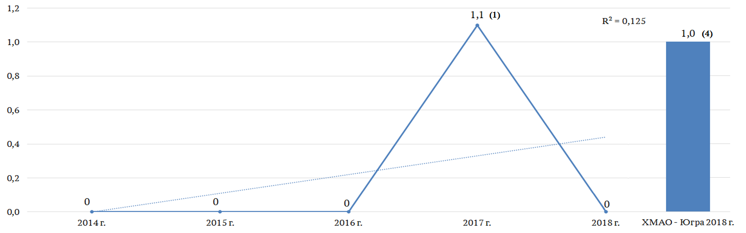
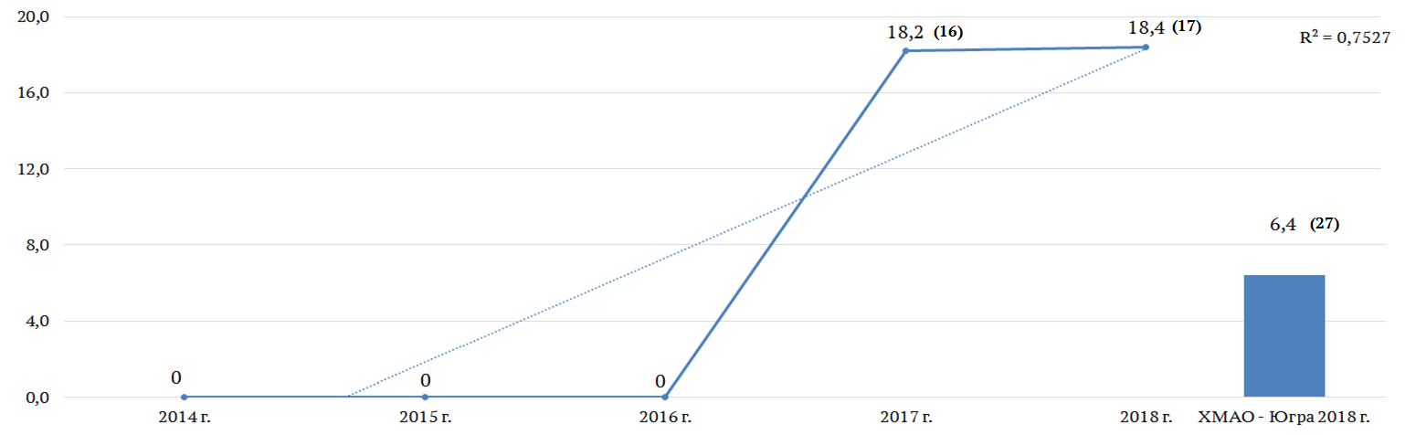
Первичная заболеваемость токсикоманией по г. Сургуту, несовершеннолетние на 100 тысяч детско-подросткового населения, (абс.)
Первичная заболеваемость пагубного употребления ненаркотических ПАВ по г. Сургуту,
несовершеннолетние на 100 тысяч детско-подросткового населения, (абс.)

Slide 10
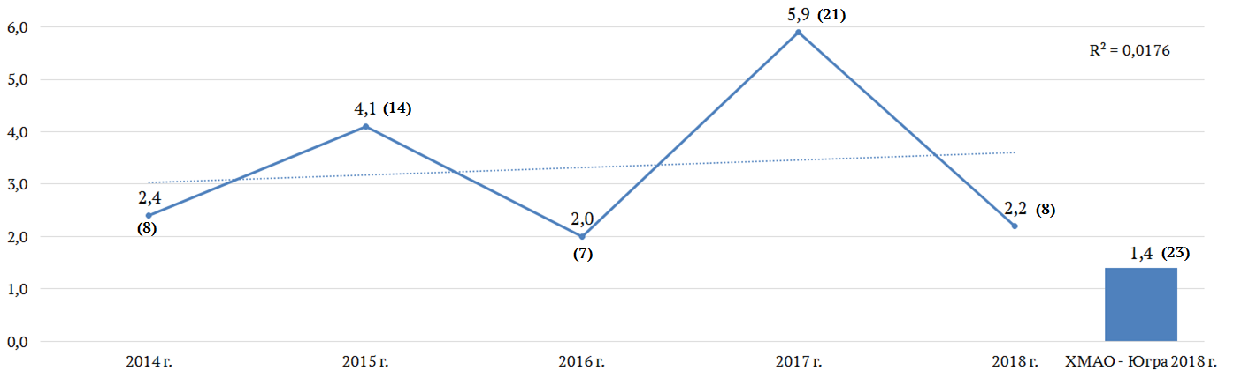
Смертельные отравления наркотическими средствами и психотропными веществами по г. Сургуту, всего на 100 тысяч населения, (абс.)

Slide 11
СПАСИБО за ВНИМАНИЕ!

